Slide 1
CONCURSO DATOS AL ECOSISTEMA 2026 · IA PARA COLOMBIA
ContratIA Abierta
Sistema de ingeniería de datos para priorizar la revisión humana de la contratación pública en Colombia.
No detectamos corrupción. Ordenamos qué revisar primero, con evidencia trazable.
90.431 procesos reales
Validado vs control fiscal 2.5×
Caso real: Puerto Gaitán
Embeddings semánticos
Ingeniería de Datos · Universidad del Rosario · Región demo: Meta y Casanare (Orinoquía)

Slide 2
EL PROBLEMA
Triage, no detección: la capacidad humana < el volumen
Colombia publica más de 2 millones de procesos de contratación al año en SECOP. Las oficinas de control interno y veedurías no pueden revisarlos todos. La pregunta operativa real es: ¿qué se revisa primero esta semana?
> 2M
Decenas
1 decisión
procesos/año
de revisores
semanal
publicados en SECOP
capacidad humana limitada
qué priorizar, con evidencia
ContratIA Abierta convierte un océano de procesos en una cola priorizada y auditable.
ContratIA Abierta · Datos al Ecosistema 2026 · Prioriza revisión humana, no acusa.
2 / 16

Slide 3
LA TESIS
Qué SÍ hace y qué NO hace el sistema
SÍ HACE
NO HACE
• Ranking 0–100 explicable de procesos a revisar.
• No declara corrupción, fraude ni responsabilidad.
• Comparables semánticos por categoría + embeddings.
• No reemplaza auditoría jurídica ni fiscal.
• Alineación plan (PAA) vs ejecución (SECOP II).
• No deanonimiza más allá del dato público.
• Razones legibles + confianza de datos visible.
• No usa contexto fiscal como etiqueta del modelo.
• Trazabilidad: fuente, fecha, snapshot, hash.
• No reemplaza la decisión humana: la informa.
Un score alto significa “revísalo primero con evidencia”, no “es corrupción”.
ContratIA Abierta · Datos al Ecosistema 2026 · Prioriza revisión humana, no acusa.
3 / 16

Slide 4
USUARIO Y DECISIÓN
Para quién es y qué decide cada semana
Control interno / transparencia
Veeduría ciudadana
Periodista de datos
Usuario primario
Secundario
Secundario
Decide qué procesos auditar esta semana con capacidad limitada.
Prioriza casos con evidencia para denuncia documentada.
Encuentra patrones territoriales con trazabilidad.
DECISIÓN SEMANAL
“De los procesos publicados, ¿cuáles 20 revisamos primero y por qué?”
El sistema convierte esa pregunta en una cola priorizada y auditable.
ContratIA Abierta · Datos al Ecosistema 2026 · Prioriza revisión humana, no acusa.
4 / 16

Slide 5
DATOS ABIERTOS
Cuatro datasets oficiales del ecosistema Datos Abiertos Colombia
p6dx-8zbt
rpmr-utcd
SECOP II — Procesos
SECOP Integrado
Procesos de contratación (canónico).
Histórico de contratos (baseline de valor).
9sue-ezhx
wasc-xi4h
Plan Anual de Adquisiciones
Control fiscal (AGR)
Lo que la entidad planeó comprar.
Contexto — NO etiqueta del modelo.
90.431
procesos scoreados
33
objetos PostgreSQL
4.494
PAA items
100%
datos abiertos
ContratIA Abierta · Datos al Ecosistema 2026 · Prioriza revisión humana, no acusa.
5 / 16

Slide 6
ARQUITECTURA
Una sola lane de ingeniería de datos, de extremo a extremo
1
2
3
4
5
Socrata API
ETL
PostgreSQL + MongoDB
FastAPI ×3
Dash
SECOP II/Integrado PAA · AGR
Polars + Parquet join audit
33 objetos + 5 colecciones
contracts · risk analytics
DECIDIR · ENTENDER CONFIAR
Reproducible end-to-end
PostgreSQL es la fuente de verdad relacional; MongoDB guarda evidencia documental y eventos. Stack: Python 3.11 · uv · Polars · FastAPI · Dash · Docker Compose.
ContratIA Abierta · Datos al Ecosistema 2026 · Prioriza revisión humana, no acusa.
6 / 16

Slide 7
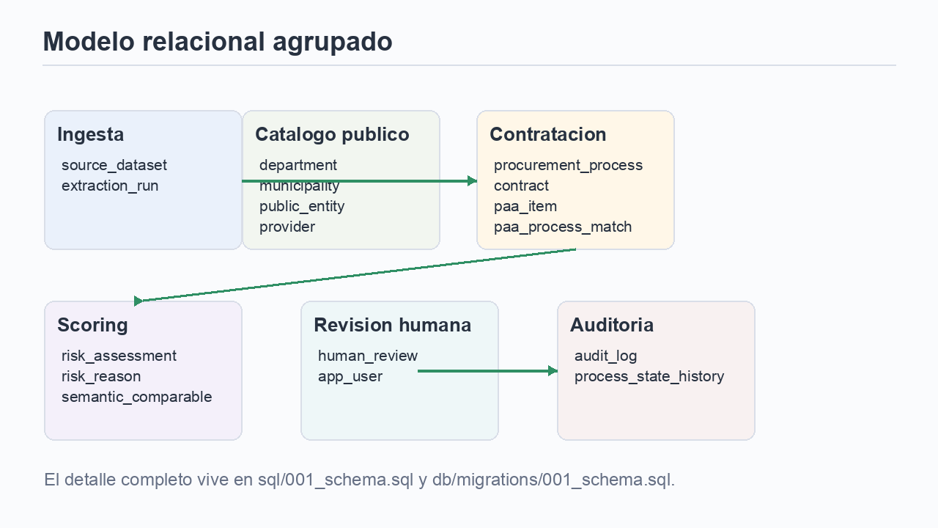
MODELO RELACIONAL
PostgreSQL como fuente de verdad: 33 objetos públicos
GARANTÍAS
PK / FK
integridad referencial
CHECK
score 0–100, conf 0–1
Índices
consulta analítica
Vistas
ranking + PAA
Triggers
auditoría + historial
27 tablas + vistas + triggers = 33 objetos. Diseño normalizado con auditoría incorporada.
ContratIA Abierta · Datos al Ecosistema 2026 · Prioriza revisión humana, no acusa.
7 / 16

Slide 8
SQL ENGINEERING
Lo que un evaluador técnico espera ver
Triggers
audit_log · historial de estados · updated_at
Window functions
concentración por entidad · outliers · percent_rank
CTE recursiva
jerarquía territorial departamento → municipio
Transacciones
score + evento de auditoría atómico
-- Window: percentil global del score (usado en el ranking)
SELECT process_id, priority_score,
round(100*percent_rank() OVER (ORDER BY priority_score),2)
AS score_percentile
FROM v_ranking_processes; -- 'top 0.5%' en vez de '85/100'
ContratIA Abierta · Datos al Ecosistema 2026 · Prioriza revisión humana, no acusa.
8 / 16

Slide 9
SCORE EXPLICABLE
Cuatro componentes auditables → un número 0–100
Anomalía · 45%
IsolationForest sobre features numéricas
Pares · 35%
Desviación vs procesos comparables UNSPSC
Reglas · 20%
Thresholds verificables (valor, plazo, PAA)
Confianza
0–1 según cobertura de datos (aparte)
score = round(100 · σ(0.45·anomalía + 0.35·pares + 0.20·reglas))
INTERPRETACIÓN: percentil, no nota absoluta
El score se normaliza por cuantiles del dataset. Un score de 91 = “top 0.02% más atípico de 90.431”, no “91% corrupto”. Distribución de triage: mediana 7, p95 ≈ 45, solo 0.5% supera 70.
ContratIA Abierta · Datos al Ecosistema 2026 · Prioriza revisión humana, no acusa.
9 / 16

Slide 10
IA SEMÁNTICA
Embeddings multilingües funcionando (no humo)
El matching plan↔ejecución y los comparables usan un proveedor semántico configurable. Por defecto: embeddings neuronales MiniLM multilingüe; fallback robusto a TF-IDF si no hay modelo. Ambos comparten la misma abstracción.
SentenceTransformer (default)
paraphrase-multilingual-MiniLM-L12-v2 Carga en ~11s · offline · sin API key
TF-IDF (fallback)
scikit-learn · cero dependencias pesadas Garantiza que la demo nunca se cae
PRUEBA DE DISCRIMINACIÓN SEMÁNTICA (medida en vivo)
sim(“acueducto”, “alcantarillado”) = 0.611 sim(“acueducto”, “papelería”) = 0.136
El modelo entiende significado: agrupa contratos de agua y separa los no relacionados.
ContratIA Abierta · Datos al Ecosistema 2026 · Prioriza revisión humana, no acusa.
10 / 16

Slide 11
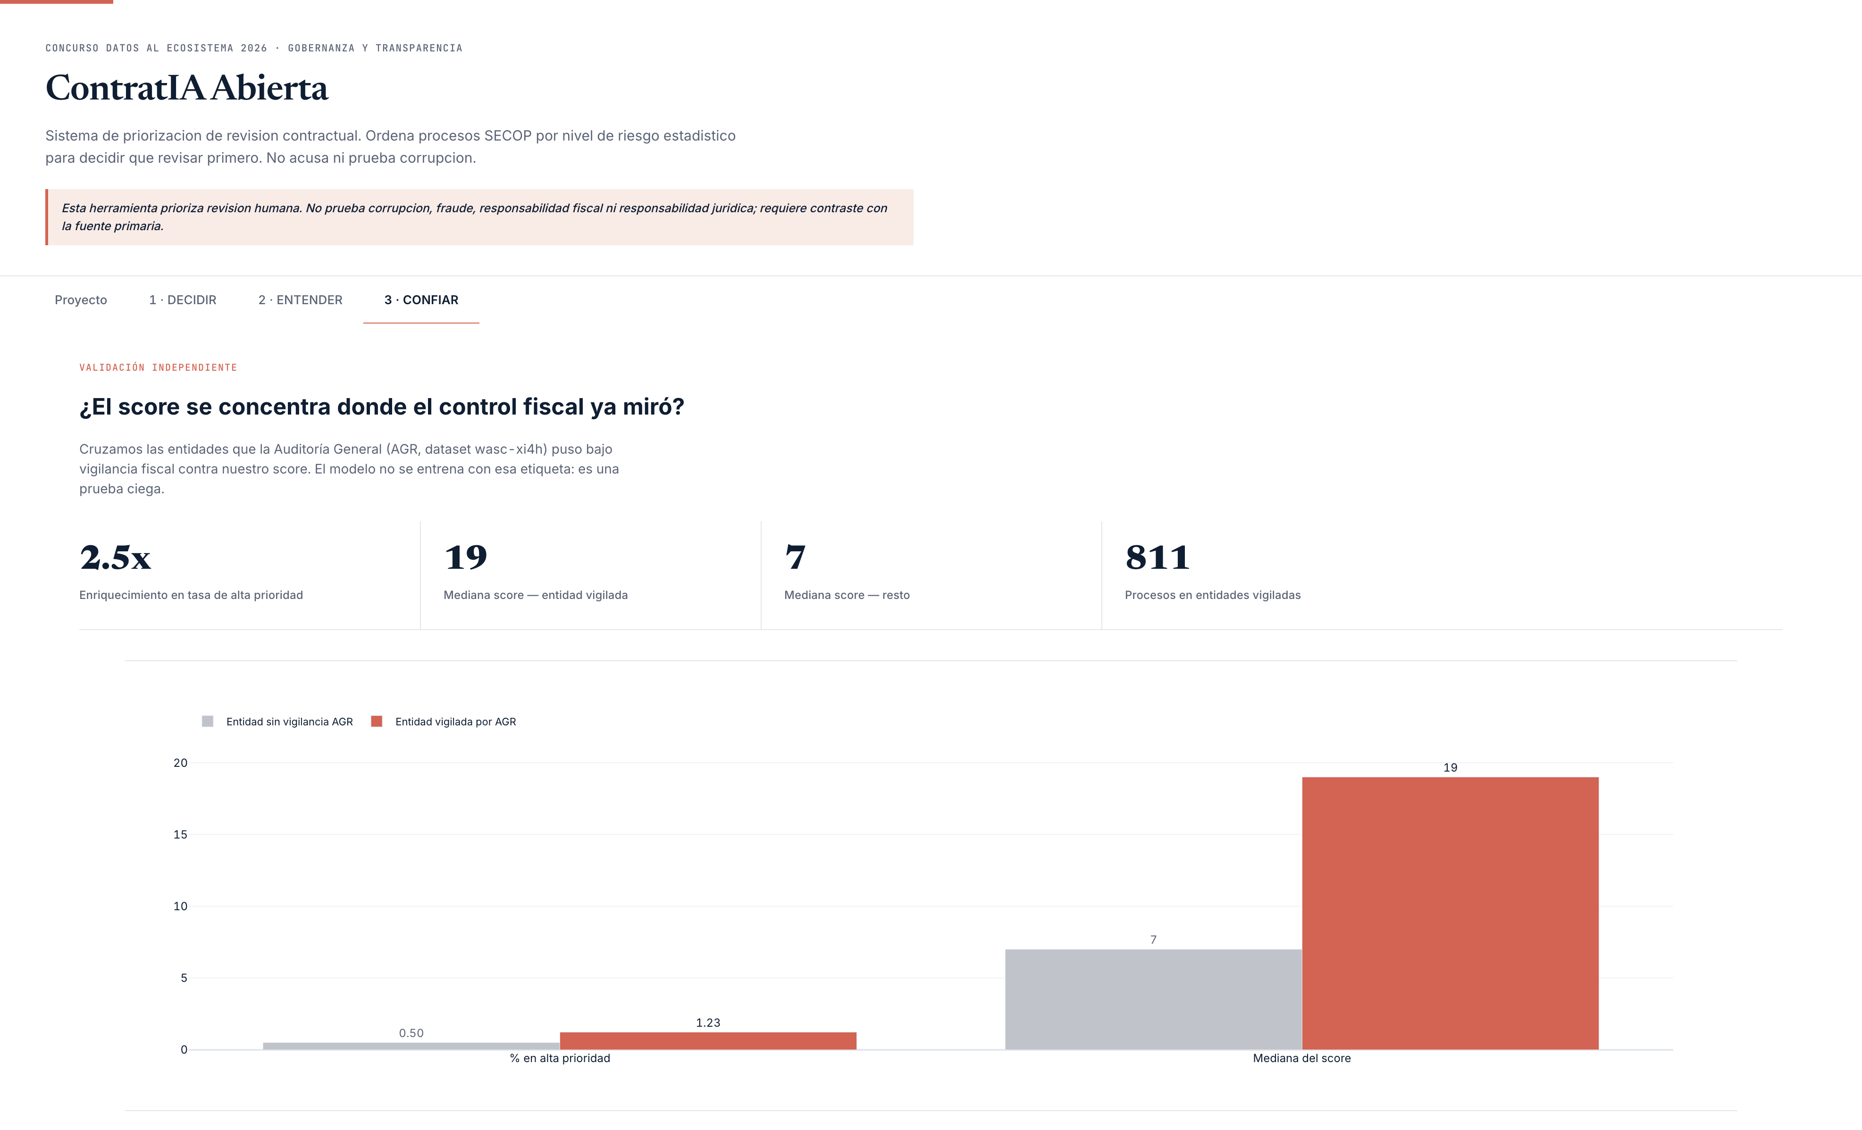
VALIDACIÓN INDEPENDIENTE
¿El score se concentra donde el control fiscal ya miró?
Prueba ciega: cruzamos las entidades que la Auditoría General (AGR, wasc-xi4h) puso bajo vigilancia fiscal contra nuestro score. El modelo nunca vio esa etiqueta.
2.46×
enriquecimiento en tasa de alta prioridad
19
mediana — vigilada
7
mediana — resto
Auditoría AGR ≠ conducta indebida probada: mide selección para revisión fiscal. Que el score enriquezca ese grupo valida el triage, no acusa.
ContratIA Abierta · Datos al Ecosistema 2026 · Prioriza revisión humana, no acusa.
11 / 16

Slide 12
CASO REAL
Puerto Gaitán: el sistema prioriza donde la Contraloría ya halló señal
REGISTRO PÚBLICO
3.1×
Puerto Gaitán vs tasa nacional de alta prioridad
La Contraloría documentó irregularidades vigentes en Puerto Gaitán: contratos de agua/acueducto (hallazgo > $14.700 millones), sistemas fotovoltaicos ($8.901 millones, 2025) y manejo de regalías.
EL CONTRAEJEMPLO QUE DA CREDIBILIDAD
Puerto Gaitán
3.1×
NUESTRO SISTEMA, A CIEGAS
Departamento del Meta
2.9×
Marca Puerto Gaitán 3.1× sobre la tasa nacional. Su proceso top priorizado es una construcción de acueducto de $42.408 millones (score 87) — misma entidad y categoría que señaló la Contraloría. No usamos esa información para entrenar.
Gobernación de Casanare
1.0× (promedio)
Alcaldía de Villavicencio
0.7× (debajo)
Casanare (escándalos de hace 10+ años) puntúa en el promedio: el sistema detecta estructura del proceso actual, no reputación histórica. No es una lista negra.
ContratIA Abierta · Datos al Ecosistema 2026 · Prioriza revisión humana, no acusa.
12 / 16

Slide 13
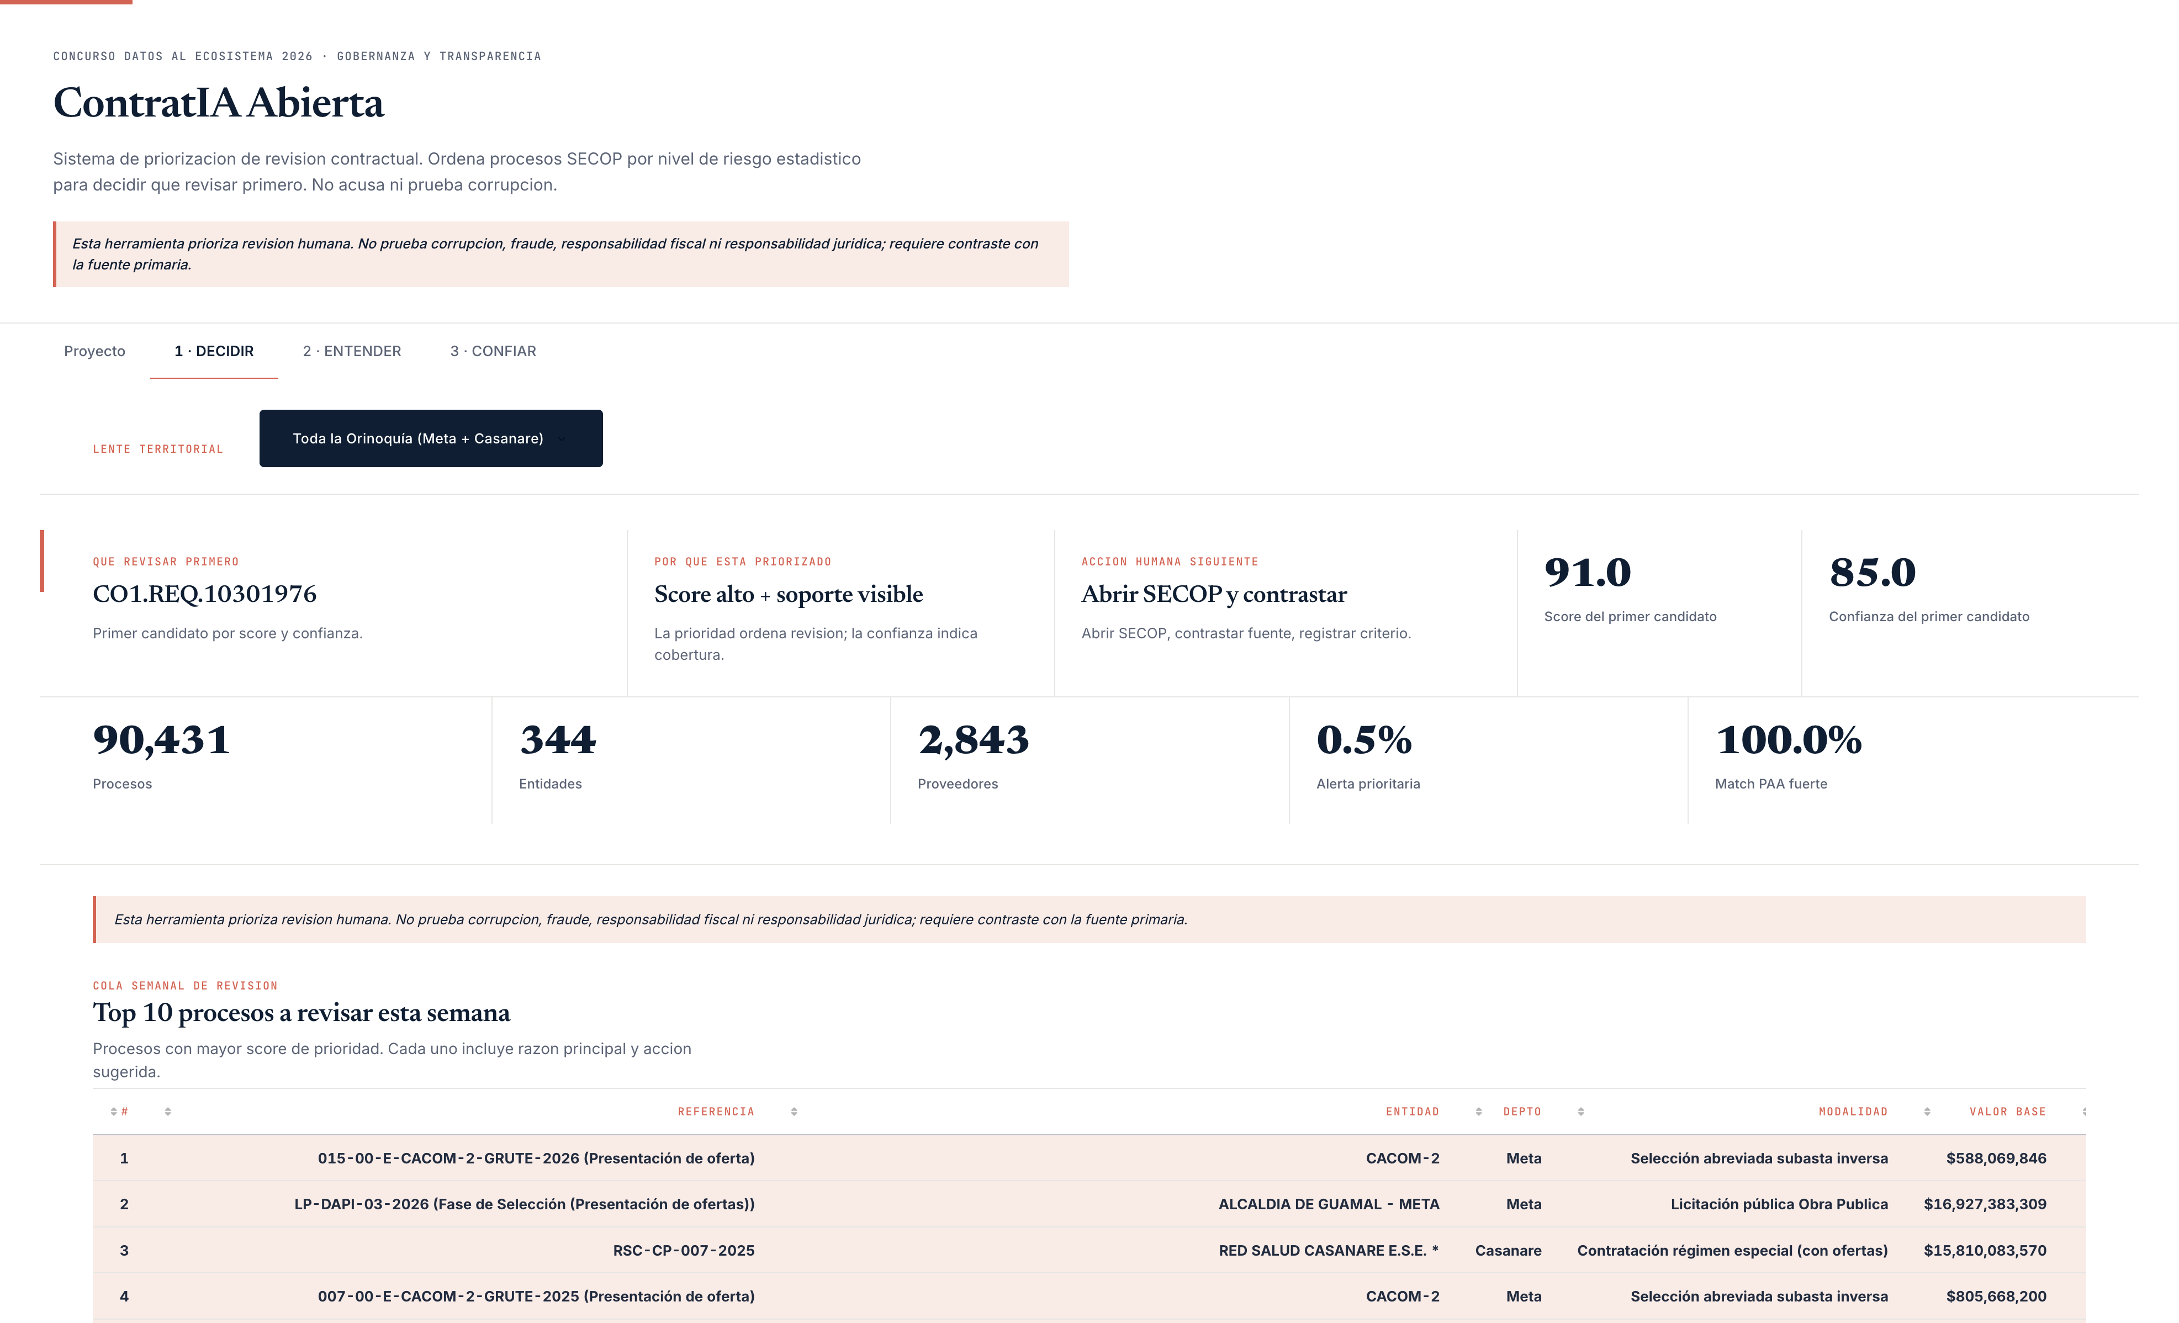
EL PRODUCTO
Tres zonas por el trabajo del usuario, no por features
1 · DECIDIR
Qué revisar primero. Cola priorizada + filtro territorial + KPIs reales.
2 · ENTENDER
El caso: score desglosado, razones, comparables, PAA, contexto fiscal.
3 · CONFIAR
Por qué confiar: validación AGR, distribución, metodología, límites.
ContratIA Abierta · Datos al Ecosistema 2026 · Prioriza revisión humana, no acusa.
13 / 16

Slide 14
EVIDENCIA DE INGENIERÍA
Métricas duras de un sistema reproducible
90.431
procesos scoreados
33
objetos PostgreSQL
5
colecciones MongoDB
VALIDACIÓN CUBIERTA
✓ Schema integrity (PK/FK/CHECK)
✓ Join audit + fill rates
✓ Compuerta PAA top-1 ≥ 0.75
3
APIs FastAPI · health 200
71
tests pytest
4
datasets abiertos
✓ Scoring bounds 0–100 / 0–1
✓ Enriquecimiento AGR 2.5×
✓ Caso real Puerto Gaitán 3.1×
ContratIA Abierta · Datos al Ecosistema 2026 · Prioriza revisión humana, no acusa.
14 / 16

Slide 15
LÍMITES HONESTOS
Lo que falta — declarado, no oculto
LISTO
PENDIENTE (ROADMAP)
✓ 71 tests · lint estable · validación reproducible
○ Validación humana de 100 casos con dos revisores
✓ 90.431 procesos reales (Meta + Casanare)
○ Benchmark formal embeddings vs TF-IDF (precision@k)
✓ Embeddings semánticos funcionando + fallback TF-IDF
○ Despliegue público read-only (Blueprint listo)
✓ Validación AGR 2.5× + caso real Puerto Gaitán
○ Sesiones de usabilidad con 5 usuarios reales
La rúbrica premia una validación pendiente declarada por encima de una validación inventada.
ContratIA Abierta · Datos al Ecosistema 2026 · Prioriza revisión humana, no acusa.
15 / 16

Slide 16
ContratIA Abierta
Sin entrenar contra ninguna etiqueta de corrupción, el sistema prioriza 3.1× los contratos de Puerto Gaitán — donde la Contraloría halló irregularidades vigentes.
Detecta estructura, no reputación. Prioriza revisión humana con evidencia trazable.
EQUIPO
Ingeniería de Datos · Universidad del Rosario
REPOSITORIO
github.com/Thom-320/secop-risk-alerts-co
CATEGORÍA · REGIÓN
Gobernanza y Transparencia · Meta y Casanare

